Slide 1
Testzahlen und Positivenanteil
Anzahl der Testungen leicht gestiegen, Positivenanteil deutlich gestiegen (12,24%)

Slide 2
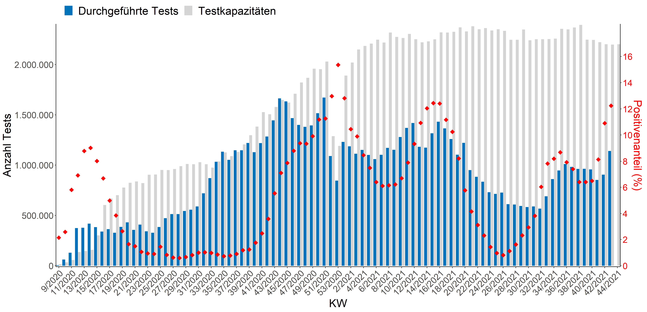
Auslastung der Kapazitäten
Kapazitäten nach wie vor vorhanden

Slide 3
Laborauslastung (nach Laborstandort)
Auslastung in Thüringen ca. 90%. → Gefahr verzögerter Ergebnisübermittlung

Slide 4
Positivenanteil (nach Laborstandort)
In Sachsen und Thüringen jede 3.-4. Probe positiv!
Viele weitere BL knapp unter 20% Positivenanteil

Slide 5
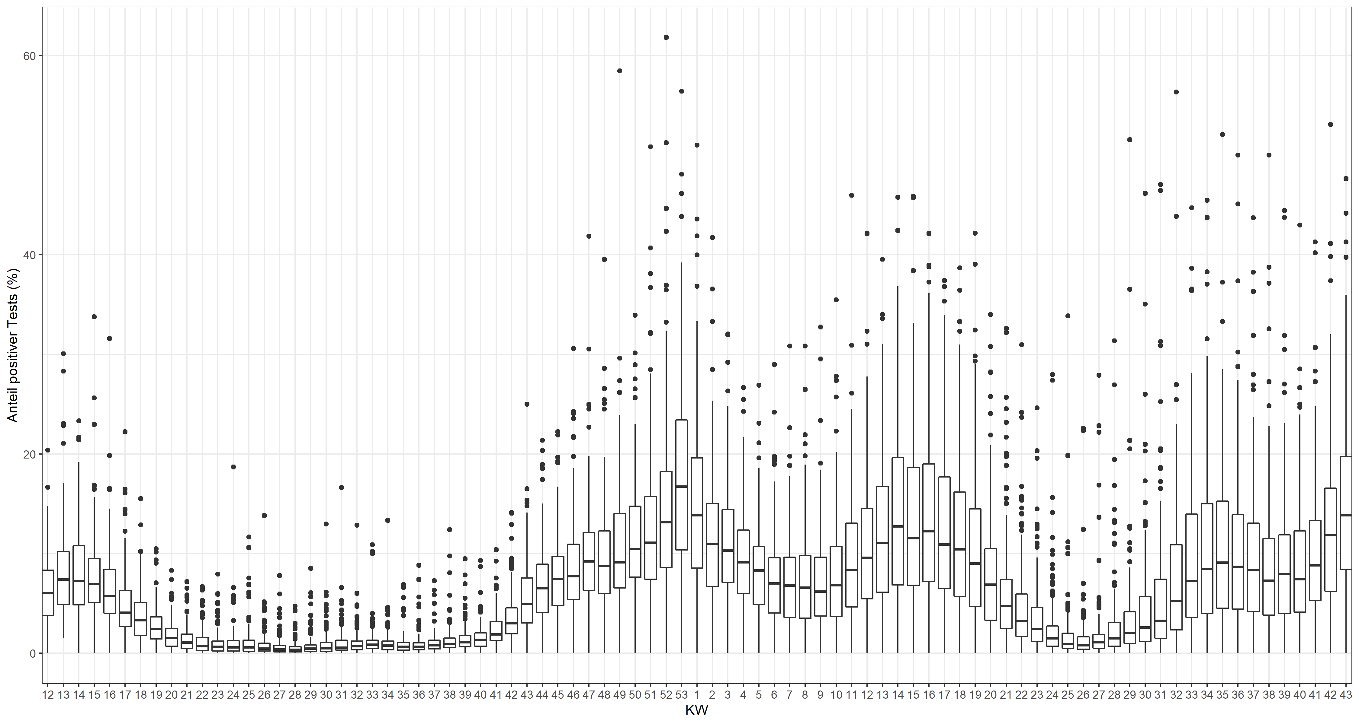
Positivenanteile auf Laborebene (bundesweit)
→ Sehr heterogene Verteilung

